Slide 1
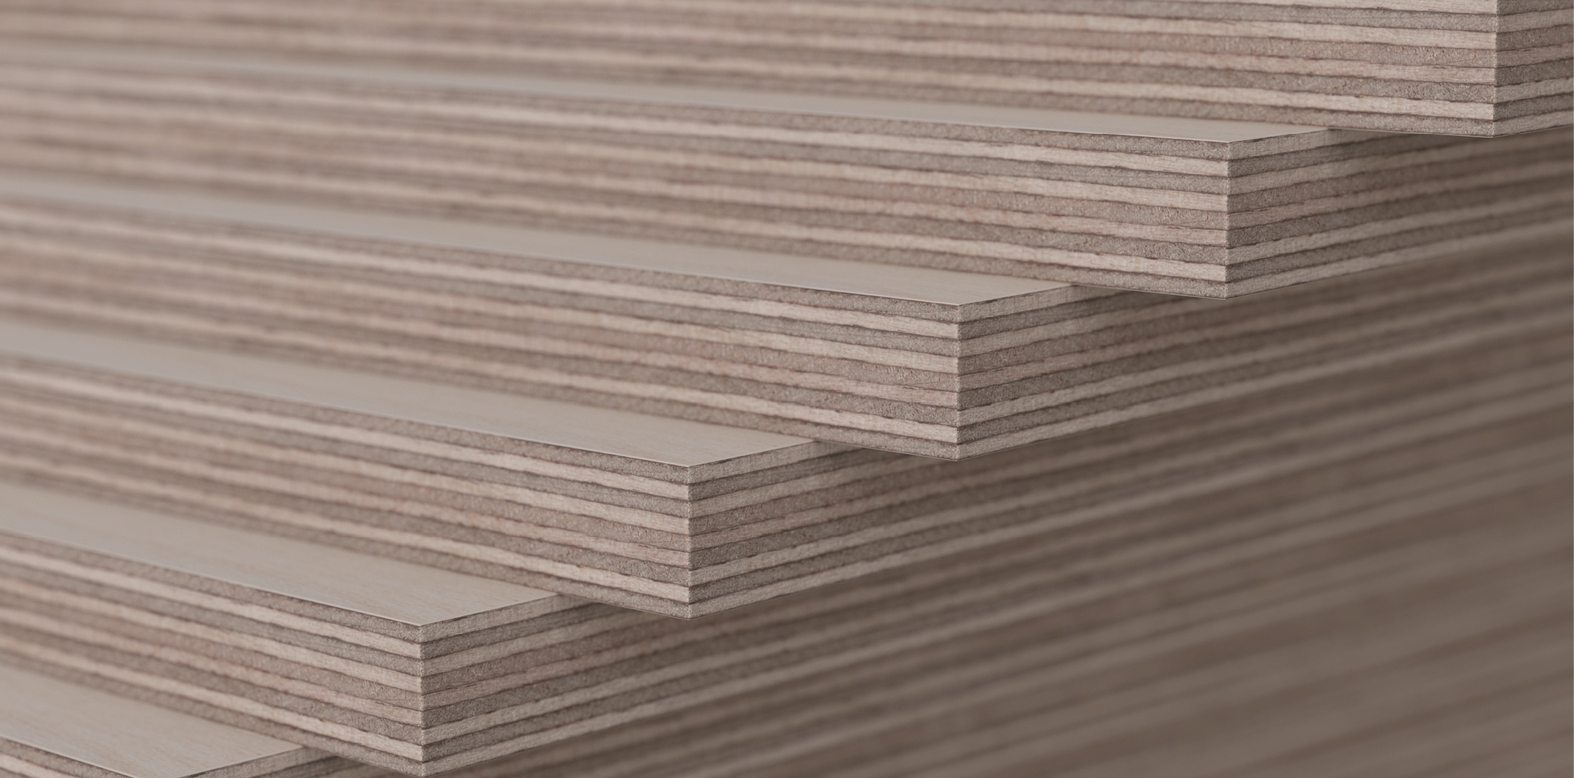
Teollinen puurakentaminen
Opetusmateriaalia teollisen puurakentamisen koulutukseen
2022

Slide 2
Aineiston alkuperä
Aineiston käyttö
Teollisen puurakentamisen oppimateriaali on tuotettu 2021-2022 Puuinfo Oy:n johtamassa hankkeessa, jossa mukana myös:
Ammattiopisto Lappia,
TTS-Työtehoseura,
Kaakkois-Suomen ammattikorkeakoulu,
Metropolia ammattikorkeakoulu,
Jyväskylän ammattikorkeakoulu,
Tampereen yliopisto sekä
Puutuoteteollisuus ry.
Hanketta on rahoittanut ympäristöministeriö.
Aineisto on tarkoitettu käyttöön teollisen puurakentamisen koulutuksessa ja opiskelussa mahdollisimman laajasti.
Aineistolla on Nimeä-JaaSamoin (CC BY-SA) -lisenssi, joka edellyttää, että aineistoa käytettäessä tekijä mainitaan asianmukaisesti ja johdannaisteoksia saa levittää vain samalla lisenssillä kuin alkuperäistä teosta.
Alkuperäinen aineisto sekä Puuinfon mahdolliset päivitykset siihen julkaistaan aoe.fi-portaalissa sekä puuinfo.fi-sivustolla.

Slide 3
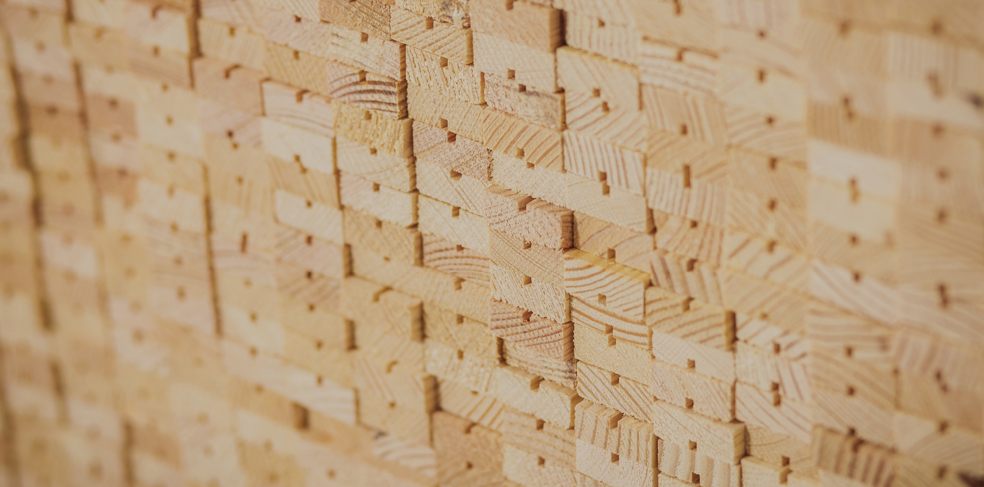
Rakennusfysiikka

Slide 4
Tekijät
Lisätietoa
Jani Pitkänen, XAMK
Julkaisupäivä: 13.5.2022
Lisätietoa:
Rafnet 2020-oppimateriaali
Ympäristöministeriön asetukset
  1010/2017
  788/2017
  1048/2017
RT-80-10974
Motiva
Energiatodistusopas 2018

Slide 5
Lämpötekniikka

Slide 6
Rakennuksen energiatehokkuus
1/7
Ympäristöministeriön asetus uuden rakennuksen energiatehokkuudesta (1010/2017) määrää energiatehokkuudesta seuraavanlaisesti:
”3 § Rakennuksen energiatehokkuuden vähimmäisvaatimukset
  Pääsuunnittelijan, erityissuunnittelijan ja rakennussuunnittelijan on tehtäviensä mukaisesti huolehdittava uuden rakennuksen suunnittelusta siten, että se käyttötarkoituksensa mukaisesti on:
  energiatehokkuudeltaan joko laskennallisen energiatehokkuuden vertailuluvun (E-luvun) tai rakenteellisen energiatehokkuuden mukainen;
  on rakennuksen lämpöhäviöltään vähäiselle energiantarpeelle edellytykset luova;
  on energiatehokas laskennalliselta kesäajan huonelämpötilaltaan, energiankäytön mittaamiseltaan, lämmön ja sähkön tehon tarpeeltaan sekä käytettäessä koneellista ilmanvaihtojärjestelmää myös ilmanvaihtojärjestelmän ominaissähköteholtaan.”

Slide 7
Rakennuksen energiatehokkuus
2/7
Ympäristöministeriön asetus uuden rakennuksen energiatehokkuudesta (1010/2017) määrää energiatehokkuudesta seuraavanlaisesti:
”4 § Laskennallisen energiatehokkuuden vertailuluvun vaatimustasot käyttötarkoitusluokittain
  Laskennallinen energiatehokkuuden vertailuluku (E-luku), jonka yksikkönä käytetään kWh_{E}/(m²a), on energiamuotojen kertoimilla painotettu rakennuksen laskennallinen ostoenergiankulutus rakennuksen lämmitettyä nettoalaa kohden vuodessa. Rakennuksen käyttötarkoitusluokan mukaisesti laskettu E-luku ei saa ylittää seuraavia raja-arvoja:”
Käyttötarkoitusluokkien raja-arvot löytyvät ympäristöministeriön asetuksesta (1010/2017) ja luokkia on 9 kpl

Slide 8
Rakennuksen energiatehokkuus
3/7
Käyttötarkoitusluokkien raja-arvot | E-luvun raja-arvo [kWh_{E}/(m²a)]
Luokka 1: Pienet asuinrakennukset Erillinen pientalo ja ketjutalon osana oleva rakennus, joiden lämmitetty nettoala (A_{netto}) on 50–150 m² Erillinen pientalo ja ketjutalon osana oleva rakennus, joiden lämmitetty nettoala (A_{netto}) on enemmän kuin 150 m² kuitenkin enintään 600 m² Erillinen pientalo ja ketjutalon osana oleva rakennus, joiden lämmitetty nettoala (A_{netto}) on enemmän kuin 600 m² Rivitalo ja asuinkerrostalo, jossa on asuinkerroksia enintään kahdessa kerroksessa | 200-0,6 A_{netto} 200-0,6 A_{netto} 92 105
Luokka 2: Asuinkerrostalo, jossa on asuinkerroksia vähintään kolmessa kerroksessa | 90
Luokka 3: Toimistorakennus, terveyskeskus | 100
Luokka 4: Liikerakennus, tavaratalo, kauppakeskus, myymälärakennus lukuun ottamatta päivittäistavarakaupan alle 2000 m² yksikköä, myymälähalli, teatteri, ooppera-, konsertti- ja kongressitalo, elokuvateatteri, kirjasto, arkisto, museo, taidegalleria, näyttelyhalli | 135

Slide 9
Rakennuksen energiatehokkuus
3/7
Käyttötarkoitusluokkien raja-arvot | E-luvun raja-arvo [kWh_{E}/(m²a)]
Luokka 4: Liikerakennus, tavaratalo, kauppakeskus, myymälärakennus lukuun ottamatta päivittäistavarakaupan alle 2000 m² yksikköä, myymälähalli, teatteri, ooppera-, konsertti- ja kongressitalo, elokuvateatteri, kirjasto, arkisto, museo, taidegalleria, näyttelyhalli | 135
Luokka 5: Majoitusliikerakennus, hotelli, asuntola, palvelutalo, vanhainkoti, hoitolaitos | 160
Luokka 6: Opetusrakennus ja päiväkoti | 100
Luokka 7: Liikuntahalli, lukuun ottamatta uimahallia ja jäähallia | 100
Luokka 8: Sairaala | 320
Luokka 9: Muu rakennus, varastorakennus, liikenteen rakennus, uima-halli, jäähalli, päivittäistavarakaupan alle 2000 m² yksikkö, siirto kelpoinen rakennus | ei raja-arvoa

Slide 10
Rakennuksen energiatehokkuus
6/7
Rakentamismääräyskokoelman julkaisussa Energiatehokkuus, Rakennuksen energiakulutuksen ja lämmitystehontarpeen laskenta on esitetty E-luvun laskemisen periaate.
E-luvun laskeminen sisältää U_{c}-arvot ja tasauslaskelman, mutta siinä on myös paljon muita lisätekijöitä.
E-luku on laskennallinen vuosikulutus lämmitettyä nettoalaa kohden eli se ei perustu todellisiin kulutuslukuihin.
Ostettu energia painotetaan energiamuotojen kertoimilla.
Energiamuotojen kertoimet löytyvät Valtioneuvoston asetuksesta rakennuksissa käytettävien energiamuotojen kertoimien lukuarvoista (788/2017).

Slide 11
Rakennuksen energiatehokkuus
7/7
Jos rakennuksen lämmitysjärjestelmänä on kaukolämpö, maalämpö-pumppu tai ilma-vesi-lämpöpumppu, E-lukuvaatimus voidaan osoittaa täytetyksi vaihtoehtoisesti myös täyttämällä ns. rakenteellisen energia-tehokkuuden vaatimukset.
Käytännössä tämä tarkoittaa lämpöhäviön tasauslaskentaa normaalia tiukemmilla U-arvoilla, ilmanvuotoluvulla ja LTO-luvulla.
Erillinen laskentaohje löytyy Rakentamismääräyskokoelmasta Esimerkkilaskelmat 2018 Rakenteellisen energiatehokkuuden määräystenmukaisuuden osoittaminen.

Slide 12
Rakennuksen energiatodistus
1/4
Energiatodistuksessa ilmoitetaan E-luku eli laskennallinen ostoenergian kulutus.
Lisäksi ilmoitetaan toteutunut ostoenergian kulutus, jos se on saatavilla (ei siis uudisrakennuksille).
Jo käytössä olevalle rakennukselle voidaan myös antaa suosituksia toimista, joilla mahdollisesti voitaisiin parantaa energiatehokkuutta.
Energiatodistuksen laatimiseen on annettu Ympäristöministeriön asetus rakennuksen energiatodistuksesta (1048/2017).

Slide 13
Rakennuksen energiatodistuslaki (50/2013)
2/4
”Rakennusta, rakennuksen 4 §:n 1 momentissa tarkoitettua osaa tai huoneistoa taikka niiden hallintaoikeutta myytäessä tai vuokrattaessa tulee esittelytilanteessa mahdollisen ostajan tai vuokralaisen nähtävillä olla voimassa oleva rakennuksen tai sen osan energiatodistus. Energia-todistus on annettava joko alkuperäisenä tai jäljennöksenä ostajalle tai vuokralaiselle.”
”Energiatodistus on voimassa kunnes se korvataan uudella energiatodistuksella, kuitenkin enintään kymmenen vuotta todistuksen laatimisesta.”

Slide 14
Rakennuksen energiatodistuslaki (50/2013)
3/4
”Energiatodistuksen saa laatia henkilö, jonka pätevyys on todettu ja voimassa, joka on rekisteröity energiatodistusten laatijoista pidettävään rekisteriin ja jonka osalta toiminnan harjoittamisen yleiset edellytykset täyttyvät.”
”Energiatodistuksen laatijalla tulee olla energiatodistuksen laatimistehtävän vaativuustason mukainen soveltuva tekniikan alan tutkinto tai tämän korvaava työkokemus sekä energiatodistuksen laatijakokeen hyväksyttävällä suorituksella osoitettu perehtyneisyys energiatodistuksen laadintaan ja energiatodistusta koskevaan lainsäädäntöön.”

Slide 15
Rakennuksen energiatodistuslaki (50/2013)
4/4
”Pätevyys on voimassa määräajan, joka saa olla enintään seitsemän vuotta sitä koskevan päätöksen antamisesta. Pätevyyden uudistamiseksi energiatodistuksen laatijan tulee pitää ammattitaitoaan yllä energia-todistusten laatimisella, ammattitaitoa ylläpitävällä koulutuksella tai näihin rinnastettavalla tavalla.”

Slide 16
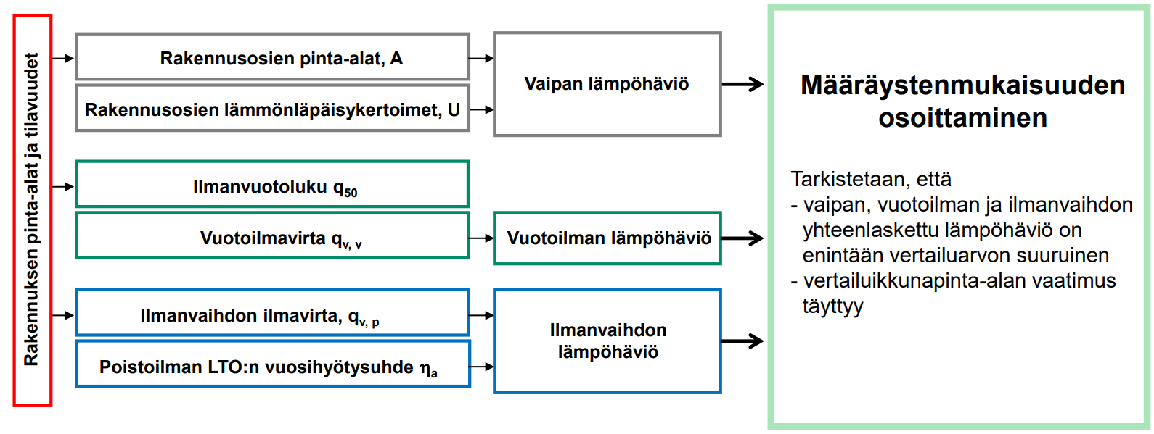
E-luvun määrittämiseen tarvittavat tekijät

Slide 17
Ilmatiiviyden merkitys energiatehokkuuteen
1/3
Rakennuksen ilmavuodot ja ilmatiiviys ovat hyvin tärkeitä, kun tarkastellaan ja määritellään rakennuksen lämpöhäviöiden suuruutta ja energiankulutusta.
Rakennusvaipan hyvällä ilmatiiviydellä voidaan parantaa energiatehokkuusluokkaa energiatodistuksessa, ilmatiiveydellä voidaan myös kompensoida rakennuksen muita lämpöhäviöitä.
Ensisijaisesti tulisi käyttää energiatehokkuutta parantavana tekijänä ilmatiiviyden tasoa, alentamatta rakennusvaipan lämmöneristyskykyä tai lämmöntalteenoton hyötysuhdetta.

Slide 18
Ilmatiiviyden merkitys energiatehokkuuteen
2/3
Rakennuksen vuotoilmamäärällä on huomattava vaikutus rakennuksen kokonaisenergiankulutukseen.
  Esimerkiksi pientaloissa laskennallisesti kokonaisenergiankulutus lisääntyy keskimäärin 4 % jokaista n₅₀-luvun kokonaisyksikön lisäystä kohti.
Ilmavuotoluku n₅₀ määritetään, kun rakennusvaipan lävitse vaihtuu rakennuksen ilmatilavuus kerran tunnissa ilmavuotoina, kun sisä- ja ulkotilan välillä on 50 Pa paine-ero.
Rakentamismääräysten 2010 mukainen ilmanvuotoluvun suunnitteluarvo on 4,0 1/h.

Slide 19
Ilmatiiviyden merkitys energiatehokkuuteen
3/3
Tällaisessa pientalossa kokonaisenergian kulutus on 6–20 % suurempi kuin erinomaisen ilmapitävyystason omaavassa (n₅₀ =1,0 1/h) pien-talossa.

Slide 20
Kylmäsillat ja niiden vaikutus
1/10
Kylmäsilloiksi kutsutaan rakenteissa sellaisia kohtia, joiden lämmön-eristävyys on vähäisempi kuin ympäristönsä.
Ne siis muodostavat ”sillan” lämmön johtumiselle lämpimästä kylmään.
Oikeampi nimitys olisikin lämpösilta, joka kertoisi lämpöhukasta.
Kylmäsiltoja on luonnollisesti vältettävä rakenteissa, mutta niitä aiheutuu esim. parvekkeiden tuennassa, eräissä ala- ja välipohjien ja ulkoseinän liittymissä tai rakenteeseen sijoitetuissa talotekniikan komponenteissa.

Slide 21
Kylmäsillat ja niiden vaikutus
2/10
Rakenteessa olevat ja sille ominaiset säännöllisesti toistuvat kylmäsillat otetaan huomioon U-arvon laskuissa, esim. muuraussiteet, kannakset, tuki- ja runkorakenteet, jotka ovat rakenteelle tyypillisiä koko sen edustamalla vaipan alueella.
Jatkuvat ja pistemäiset kylmäsillat huomioidaan E-arvon laskennassa.

Slide 22
Kylmäsillat ja niiden vaikutus
3/10

Slide 23
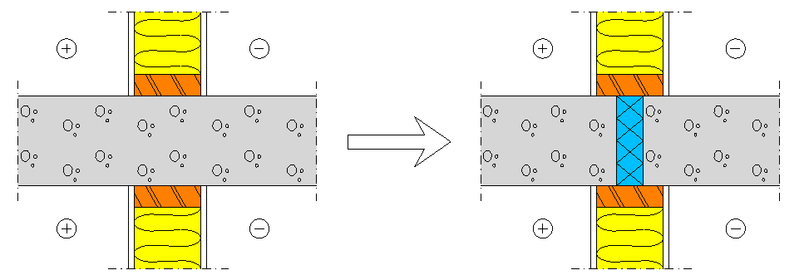
Kylmäsillat ja niiden vaikutus
4/10

Slide 24
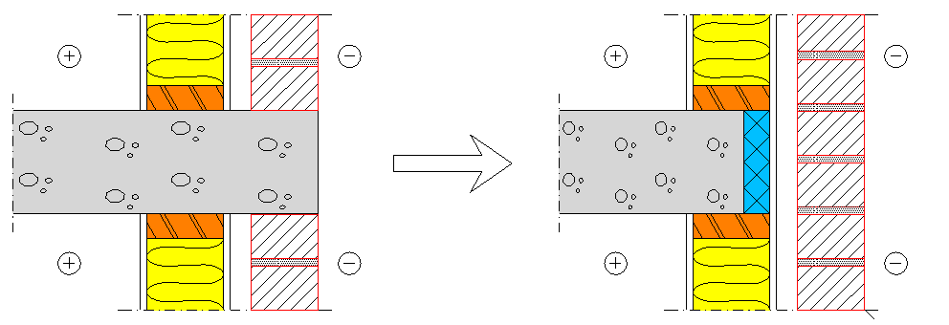
Kylmäsillat ja niiden vaikutus
4/10

Slide 25
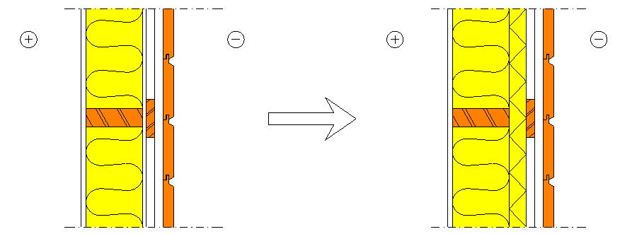
Kylmäsillat ja niiden vaikutus
6/10

Slide 26
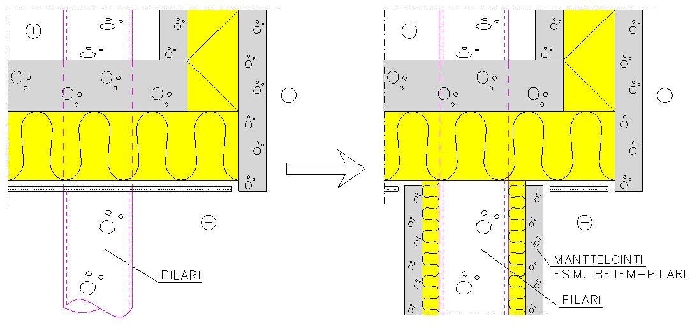
Kylmäsillat ja niiden vaikutus
7/10

Slide 27
Kylmäsillat ja niiden vaikutus
8/10
Kylmäsiltojen haittavaikutukset riippuvat suuresti sekä kylmäsillan laadusta ja laajuudesta, että huoneilman lämpötilasta, kosteudesta ja ilman virtausnopeudesta kylmäsiltapinnan ohi. Kylmäsillat vaikuttavat mm. seuraavilla tavoilla:
Kylmäsillat aiheuttavat lämmönhukkaa ja voivat vaikuttaa rakennuksen kokonaislämmöntarpeeseen (E-luku)
Seinäpinnan alhainen lämpötila voi aiheuttaa kosteuden tiivistymistä seinän pinnalle, mutta tämä ilmiö riippuu myös huoneilman kosteudesta
Epätasainen seinäpinnan lämpötila aiheuttaa epätasaista likaantumista, sillä kylmä pinta likaantuu enemmän kuin lämmin pinta

Slide 28
Kylmäsillat ja niiden vaikutus
9/10
Kylmäsiltatyypit, joita ei ole tarpeen huomioida rakenteen U-arvoa määritettäessä (Huom! pitää kuitenkin huomioida E-lukua määritettäessä):
Rakennuksen vaipan ulkoseinien liitokset esim. nurkat, ulkoseinä-yläpohja –liitos, ulkoseinä-alapohja –liitos
Ikkuna- ja oviaukkojen pielirakenteet
Vaipan lämmöneristeen läpäisevä tai sitä ohentava rakenne esim. parvekkeen kannatus, kantavapilari ja –seinä
Talotekniikan lävistykset esim. hormit, kanavat, putket, jne.

Slide 29
Kylmäsillat ja niiden vaikutus
10/10
Kun kylmäsillan aineen lämmönjohtavuuden suunnitteluarvo (λ-arvo) poikkeaa viereisestä aineen vastaavasta suunnitteluarvosta enemmän kuin viisin kertaisesti, voidaan kyseinen aine/rakenne todeta kylmäsillaksi (RakMK C4, 2002).

Slide 30
U-arvon määrittäminen
1/7
Lämmönläpäisykerroin U ilmoittaa lämpövirran tiheyden, joka jatkuvuustilassa läpäisee rakennusosan, kun lämpötilaero rakennusosan eri puolilla olevien ympäristöjen välillä on yksikön suuruinen. Lämmönläpäisykerroin lasketaan seuraavalla kaavalla:
, jonka yksikkö on [W/(m²K)]
Jossa
R_{T} = rakenneosan kokonaislämmön vastus [m²K/W]

Slide 31
U-arvon määrittäminen
2/7
Lämmönläpäisykerroin eli rakenteen U-arvo ilmoittaa siis rakenteen läpi kulkevan lämpövirran tiheyden (lämpömäärän) ja näin ollen sitä käytetään esimerkiksi
Rakennusten lämpöhäviöitä ja lämmitysenergian tarvetta laskettaessa
Ilmaisemaan rakenteen lämmöneristävyyttä esim. virallisissa määräyksissä
Lämmöneristyksen suunnittelussa ja toteutuksessa
U-arvo lasketaan standardin SFS-EN ISO 6946 mukaan (RIL 225-2021), joka on yleiseurooppalainen standardi

Slide 32
U-arvon määrittäminen
3/7
Tuloksen pyöristyssäännöt
jos U<0,08 pyöristetään lähimpään ylempään 0,001 [W/(mK)]
jos 0,08<U<0,20 pyöristetään lähimpään ylempään 0,005 [W/(mK)]
jos 0,20<U<2,00 pyöristetään lähimpään ylempään 0,01 [W/(mK)]
jos U>2,00 pyöristetään lähimpään ylempään 0,1 [W/(mK)]

Slide 33
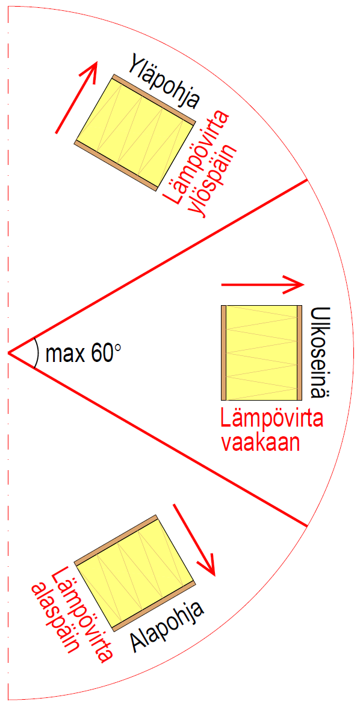
U-arvon määrittäminen
4/7
Lämpövirran suunnat on määritelty vieressä olevan kuvan mukaisesti.

Slide 34
U-arvon vertailuarvot (1010/2017)
5/7
Lämpimän tai jäähdytettävän kylmän tilan rakennuksen vaipan lämpöhäviön vertailuarvo on laskettava käyttämällä rakennusosien lämmönläpäisykertoimina (U-arvona) seuraavia vertailuarvoja:
seinä 0,17 W/(m²K)
massiivipuuseinä, jonka keskimääräinen paksuus on vähintään 180 mm 0,40 W/(m²K)
yläpohja ja ulkoilmaan rajoittuva alapohja 0,09 W/(m²K)
ryömintätilaan rajoittuva alapohja 0,17 W/(m²K)
maata vasten oleva rakennusosa 0,16 W/(m²K)
ikkuna, kattoikkuna, ovi, kattovalokupu, savunpoisto- ja uloskäyntiluukku 1,0 W/(m²K)

Slide 35
U-arvon vertailuarvot (1010/2017)
6/7
Siirtokelpoisen rakennuksen sekä puolilämpimän tilan rakennuksen vaipan lämpöhäviön vertailuarvo on laskettava käyttämällä rakennusosien lämmönläpäisykertoimina seuraavia vertailuarvoja:
seinä 0,26 W/(m²K)
massiivipuuseinä, jonka keskimääräinen paksuus on vähintään 180 mm 0,60 W/(m²K)
yläpohja ja ulkoilmaan rajoittuva alapohja 0,14 W/(m²K)
ryömintätilaan rajoittuva alapohja 0,26 W/(m²K)
maata vasten oleva rakennusosa 0,24 W/(m²K)
ikkuna, kattoikkuna, ovi, kattovalokupu, savunpoisto- ja uloskäyntiluukku 1,4 W/(m²K)

Slide 36
U-arvon vertailuarvot (1010/2017)
7/7
Loma-asumiseen suunniteltavan pientalon, joka on tarkoitettu käytettäväksi vähintään neljä kuukautta vuodessa, rakennuksen vaipan lämpöhäviön vertailuarvo on laskettava käyttämällä rakennusosien lämmönläpäisykertoimina seuraavia vertailuarvoja:
seinä 0,24 W/(m²K)
massiivipuuseinä, jonka keskimääräinen paksuus on vähintään 180 mm 0,80 W/(m²K)
yläpohja ja ulkoilmaan rajoittuva alapohja 0,15 W/(m²K)
ryömintätilaan rajoittuva alapohja 0,19 W/(m²K)
maata vasten oleva rakennusosa 0,24 W/(m²K)
ikkuna, kattoikkuna, ovi, kattovalokupu, savunpoisto- ja uloskäyntiluukku 1,4 W/(m²K)

Slide 37
Lämmönvastuksen R määrittäminen
1/16
Termisessä jatkuvuustilassa olevan tasapaksun ainekerroksen tai kerroksellisen rakenteen lämmönvastus ilmoittaa rakenteen eri puolilla olevien pintojen lämpötilaeron ja ainekerroksen läpi kulkevan lämpövirran tiheyden suhteen.
Lämmönvastus R ilmoittaa siis lämmönsiirtymisvastuksen, joka on aineen lämmönjohtoluvun käänteisarvo. Lämmönvastus tarkoittaa sitä, että kuinka paljon ainekerros ”vastustaa” lämmönjohtumista.

Slide 38
Lämmönvastuksen R määrittäminen
2/16
Ainekerroksen lämmönvastus on λ / d:n käänteisarvo eli
, jonka yksikkö on [m²K/W]
jossa
λ = lämmönjohtavuus [W/(mK)]
d = ainekerroksen paksuus [m]

Slide 39
Lämmönvastuksen R määrittäminen
3/16
Homogeenisista kerroksista koostuvan rakenneosan kokonaislämmönvastus
Kun rakennusosan ainekerrokset ovat tasapaksuja ja tasa-aineisia (homogeenisia) ja sen lisäksi lämpö siirtyy ainekerroksiin nähden kohtisuoraan, lasketaan rakennusosan kokonaislämmönvastus R_{T} seuraavalla kaavalla:

Slide 40
Lämmönvastuksen R määrittäminen
4/16
, jonka yksikkö on [m²K/W]
jossa
R_{si} = sisäpinnan pintavastus
R₁ = d₁ / λ₁ (1. materiaali)
R₂ = d₂ / λ₂ (2. materiaali)
R_{n} = d_{n} / λ_{n} (n. materiaali)
R_{se} = ulkopinnan pintavastus

Slide 41
Lämmönvastuksen R määrittäminen
5/16
Epähomogeenisista kerroksista koostuvan rakenneosan kokonaislämmönvastus
Lämpöteknisesti epähomogeenisista ainekerroksista koostuvien rakenneosien lämmönvastuksen laskemiseen on yksinkertaistettu laskentamenetelmä.
Tätä menetelmää ei voida käyttää, jos lämmönvastuksen ylä- ja alalikiarvon suhde on suurempi kuin 1,5 tai rakenteisiin, joissa metallirakenne läpäisee lämmöneristekerroksen. Metallikiinnikkeiden osalta menetelmää voidaan käyttää siten, että ei oteta huomioon kiinnikkeitä ja korjataan tulosta ΔU_{f} -korjaustekijällä.

Slide 42
Lämmönvastuksen R määrittäminen
6/16
Jos rakennusosassa on lämpövirran suuntaan nähden lämmönjohtavuudeltaan erilaisia rinnakkaisia ainekerroksia (kuva, seinän vaakaleikkaus), rakennusosan kokonaislämmönvastukselle lasketaan ylälikiarvo ja alalikiarvo.

Slide 43
Lämmönvastuksen R määrittäminen
7/16
Rakennusosan kokonaislämmönvastus on näiden arvojen keskiarvo, joka lasketaan seuraavasti:
, jonka yksikkö on [m²K/W]
jossa
R_{T}’ = rakennusosan kokonaislämmönvastuksen ylälikiarvo
R_{T}’’ = rakennusosan kokonaislämmönvastuksen alalikiarvo

Slide 44
Lämmönvastuksen R määrittäminen
8/16
Rakennusosan kokonaislämmönvastuksen ylälikiarvoa laskettaessa rakennusosa jaetaan lämpövirran suuntaisiin, koko rakennusosan läpi ulottuviin itsenäisiin lohkoihin, jotka muodostuvat lämpövirran suuntaan nähden peräkkäin olevista lämmön-johtavuudeltaan erilaisista ainekerroksista (kuva).
Lämpövirran suunta
tarkastelun suunta

Slide 45
Lämmönvastuksen R määrittäminen
9/16
Lämmönjohtavuudeltaan erilaiset rinnakkaiset ainekerrokset sijoitetaan näin toisistaan riippumattomiin lohkoihin. Jokaisen näin muodostetun lohkon kokonaislämmönvastus lasketaan homogeenisista kerroksista koostuvan rakenneosan mukaan.
Lämpövirran suunta
tarkastelun suunta

Slide 46
Lämmönvastuksen R määrittäminen
10/16
Lopuksi lohkojen kokonaislämmönvastukset sijoitetaan alla olevaan kaavaan rakennusosan kokonaislämmönvastuksen ylälikiarvon laskemiseksi:
Lämpövirran suunta
tarkastelun suunta
, jonka yksikkö on [W/(m²K)]

Slide 47
Lämmönvastuksen R määrittäminen
11/16
jossa
R_{T}’ = rakennusosan kokonaislämmönvastuksen ylälikiarvo
f_{a} , f_{b} , … f_{n} = lohkojen a, b,…, n osuudet rakennusosan lämpövirran suuntaan nähden kohtisuorasta pinta-alasta [ - ]
R_{Ta} , R_{Tb} , … R_{Tn} = lohkojen a, b,…, n kokonaislämmönvastukset [m²K/W]

Slide 48
Lämmönvastuksen R määrittäminen
12/16
Rakennusosan kokonaislämmönvastuksen alalikiarvoa laskettaessa rakennusosa jaetaan lämpövirran suuntaan nähden kohtisuoriin, koko rakenneosan läpi ulottuviin kerroksiin siten, että jokainen kerros on lämmönjohtavuudeltaan yhtenäinen lämpövirran suunnassa (kuva).
Lämpövirran suunta
tarkastelun suunta

Slide 49
Lämmönvastuksen R määrittäminen
13/16
Seuraavaksi kunkin kerroksen lämmönjohtavuudeltaan erilaisten rinnakkaisten lohkojen lämmönvastukset yhdistetään kerros kerrallaan alla olevaa kaavaa käyttäen:
Lämpövirran suunta
tarkastelun suunta
, jonka yksikkö on [W/(m²K)]

Slide 50
Lämmönvastuksen R määrittäminen
14/16
Lämpövirran suunta
jossa
R_{j}’’ = rakennusosan kerroksessa j yhdistettävien rinnakkaisten lohkojen a, b,..., n yhteenlaskettu lämmönvastus [m²K/W]
f_{a} , f_{b} , … f_{n} = lohkojen a, b,…, n osuudet rakennusosan lämpövirran suuntaan nähden kohtisuorasta pinta-alasta [ - ]
R_{aj}, R_{bj}, … R_{nj} = epähomogeenisen ainekerroksen ekvivalentti lämmönvastus [m²K/W]
b₂
tarkastelun suunta
b₁
a₁
a₂

Slide 51
Lämmönvastuksen R määrittäminen
15/16
Lämmönjohtavuudeltaan erilaisten rinnakkaisten lohkojen lämmönvastuksen yhdistämisen jälkeen rakenneosan kokonaislämmönvastuksen alalikiarvo lasketaan alla olevalla kaavalla:
, jonka yksikkö on [m²K/W]

Slide 52
Lämmönvastuksen R määrittäminen
16/16
jossa
R_{T’’} = rakennusosan kokonaislämmönvastuksen alalikiarvo [m²K/W]
R_{si} = sisäpinnan pintavastus (SFS-EN ISO 6946 kohdan 5.2 taulukon 1 tyypillisiä arvoja)
R_{se} = ulkopinnan pintavastus (SFS-EN ISO 6946 kohdan 5.2 taulukon 1 tyypillisiä arvoja)
R₁’’, R₂’’, … , R_{j}’’ = rakennusosan kerroksissa a, b,..., j olevien rinnakkaisten lohkojen yhdistetyt lämmönvastukset

Slide 53
Sisä- ja ulkopuolinen pintavastus R_{si} ja R_{se}
1/4
Pintavastukset (R_{si} ja R_{se}) ilmoittavat rakennusosan pinnan ja ilmatilan välisen rajakerroksen lämmönsiirtymisvastuksen.
Pintavastukset riippuvat mm. ilman liikkeistä rakennusosan pinnoilla esim. tuuli, esteet sekä muista säteilevistä pinnoista.
Pintavastuksina käytetään laskelmissa standardin SFS-EN ISO 6946 kohdan 5.2 taulukon 1 tyypillisiä arvoja.

Slide 54
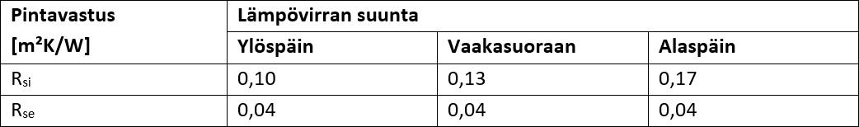
Sisä- ja ulkopuolinen pintavastus R_{si} ja R_{se}
2/4
Taulukon arvot ovat suunnitteluarvoja. Vaakasuoralle lämpövirralle annettujen arvojen käyttämistä suositellaan, jos tarkoituksena on ilmoittaa rakenneosan lämmönläpäisykerroin. Myös muissa tapauksissa, joissa tarvitaan lämpövirran suunnasta riippumattomia arvoja.
Pintavastukset ovat voimassa pinnoille, jotka ovat kosketuksissa ilman kanssa. Pintavastukset eivät ole voimassa pinnoille, jotka ovat kosketuksissa jonkin muun materiaalin kanssa.

Slide 55
Sisä- ja ulkopuolinen pintavastus R_{si} ja R_{se}
3/4
Jos rakenneosa sisältää hyvin tuulettuvan ilmakerroksen, sen kokonaislämmönvastuksessa jätetään huomioimatta ilmakerros ja ilmakerroksen ulkopuoliset rakenneosat ja ulkopuolisena pintavastuksena käytetään pintavastusta, joka vastaa liikkumatonta ilmavirtaa rakenteen pinnassa (ks. SFS-EN ISO 6946, liite A).
Vaihtoehtoisesti voidaan käyttää taulukon mukaista Rsi:n arvoa.

Slide 56
Sisä- ja ulkopuolinen pintavastus R_{si} ja R_{se}
4/4
Ilmakerros on hyvin tuulettuva, kun sen ja ulkoilman välisten aukkojen pinta-ala on vähintään:
1500 mm² pystysuoran ilmakerroksen vaakasuuntaista pituusmetriä kohden
1500 mm² vaakasuoran ilmakerroksen pinta-alan neliömetriä kohden.
Esimerkki: Ulkoseinän ulkoverhouksen (vaaka) alla pystykoolaus 22x100 k600, jossa on tuuletusrako.
22 mm x (600 – 100) mm = 11 000 mm² > 1 500 mm² => R_{se} = R_{si} = 0,13
Jos lasketaan ns. minimi tuuletusrako edelliselle rakenteelle, joka voi tulkita hyvin tuulettuvaksi ilmakerrokseksi
1 500 mm² / (600 – 100) mm = 3 mm => tuuletus rako vähintään 3 mm

Slide 57
Lämmönläpäisykertoimen korjaukset
1/12
Tämän kansainvälisen standardin mukaan laskettuun lämmönläpäisykertoimeen tehdään tarvittaessa seuraavia tekijöitä koskevat korjaukset:
Lämmöneristyksessä olevat ilmaraot
Lämmöneristyskerrosta läpäisevät mekaaniset kiinnikkeet
Käännetyille katoille eristeeseen kulkeutuva sadevesi
Huom! Käännetyssä katossa lämmöneriste on vedeneristyksen yläpuolella

Slide 58
Lämmönläpäisykertoimen korjaukset
2/12
Rakennusosan korjattu lämmönläpäisykerroin (U_{c}) saadaan lisäämällä edellä laskettuun lämmönläpäisykertoimen arvoon (U) lämmönläpäisykertoimen korjaustermi ΔU, joka lasketaan seuraavalla kaavalla:
, jonka yksikkö on [W/(m²K)]
jossa
U = rakennusosan lämmönläpäisykerroin [W/(m²K)]
ΔU = rakennusosan lämmönläpäisykertoimen korjaustermi [W/(m²K)]

Slide 59
Lämmönläpäisykertoimen korjaukset
3/12
Lämmönläpäisykertoimen korjaustermi (ΔU) lasketaan seuraavalla kaavalla:
, jonka yksikkö on [W/(m²K)]
jossa
ΔU_{g} = ilmarakojen korjaustekijä [W/(m²K)]
ΔU_{f} = mekaanisten kiinnikkeiden korjaustekijä [W/(m²K)]
ΔU_{r} = käännettyjen kattojen korjaustekijä [W/(m²K)]

Slide 60
Lämmönläpäisykertoimen korjaukset
4/12
Ilmarakojen korjaustekijä, ΔU_{g}, lasketaan seuraavalla kaavalla:
, jonka yksikkö on [W/(m²K)]
jossa
ΔU’’ = taulukossa annettu alalikiarvo [W/(m²K)]
R₁ = ilmarakoja sisältävän kerroksen lämmönvastus (jos monta kerrosta, niin eri kerrosten lämmönvastusten summa) [m²K/W]
R_{T,h} = rakenneosan kokonaislämmönvastus, jossa ei oteta huomioon kylmäsiltoja [W/(m²K)]

Slide 61
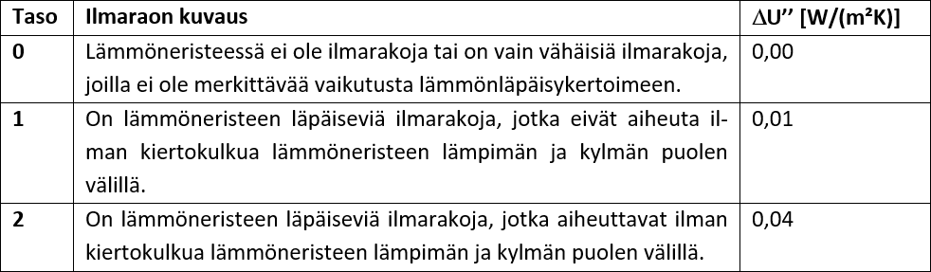
Lämmönläpäisykertoimen korjaukset
5/12
Ilmarakojen korjaustekijä alalikiarvo (SFS-EN ISO 6946 kohdan 5.2 taulukon 1 tyypillisiä arvoja)

Slide 62
Lämmönläpäisykertoimen korjaukset
6/12
Korjaustaso 0 malleja
Korjaustaso 1 malleja
Korjaustaso 2 malleja

Slide 63
Lämmönläpäisykertoimen korjaukset
7/12
Mekaanisten kiinnikkeiden korjaustekijä, ΔU_{f}, lasketaan seuraavalla kaavalla (likimääräinen menettely):
, jonka yksikkö on [W/(m²K)]
jossa
α = 0,8, jos kiinnike läpäisee lämmöneristekerroksen kokonaan
, jos kiinnike läpäisee lämmöneristeen osittain

Slide 64
Lämmönläpäisykertoimen korjaukset
8/12
, edellä esitetyissä kaavoissa
λ_{f} = kiinnikkeen lämmönjohtavuus [W/(m K)]
n_{f} = kiinnikkeiden lukumäärä neliömetrillä [kpl/m²]
A_{f} = yhden kiinnikkeen poikkipinta-ala [m²]
d₀ = sen lämmöneristekerroksen paksuus, jossa kiinnike on [m]
d₁ = lämmöneristekerroksen läpäisevän kiinnikkeen pituus [m]
R₁ = lämmöneristekerroksen, jonka kiinnike läpäisee, lämmönvastus [m²K/W]
R_{T,h} = rakenneosan kokonaislämmönvastus, jossa ei oteta huomioon kylmäsiltoja [W/(m²K)]

Slide 65
Lämmönläpäisykertoimen korjaukset
9/12
käännettyjen kattojen korjaustekijä , ΔU_{r}, lasketaan seuraavalla kaavalla:
, jonka yksikkö on [W/(m²K)]
jossa
p = on lämmityskauden keskimääräinen sateen intensiteetti, joka perustuu paikkakuntakohtaisiin tietoihin (esim. saadaan sää-asemalta) tai joka on annettu paikallisissa, alueellisissa tai kansallisissa määräyksissä tai muissa kansallisissa asiakirjoissa tai standardeissa. Voidaan käyttää yleensä arvoa 0,5 mm/vrk (RakMK C4 luonnos. 2012) [mm/vrk]
f = korjauskerroin, jolla saadaan selville p:n osuus, joka pääsee kulkeutumaan vedeneristyksen ja lämmöneristeen väliin

Slide 66
Lämmönläpäisykertoimen korjaukset
10/12
käännettyjen kattojen korjaustekijä , ΔU_{r}, lasketaan seuraavalla kaavalla:
, jonka yksikkö on [W/(m²K)]
…edelleen kaavassa
x = kerroin, joka kuvaa sadeveden kulkeutumisesta vedeneristyksen ja lämmöneristeen väliin aiheutunutta kasvanutta lämpöhäviötä [(W vrk)/(m² K mm)]
R₁ = on vedeneristyksen yläpuolella olevan lämmöneristekerroksen lämmönvastus [m²K/W]
R_{T} = rakenteen kokonaislämmönvastus ennen tämän kohdan mukaista korjausta [m2 K/W]

Slide 67
Lämmönläpäisykertoimen korjaukset
11/12
käännettyjen kattojen korjaustekijä
Intensiteetin p arvot voidaan määritellä kansallisesti.
Vedeneristyksen yläpuolella olevalle yhdelle lämmöneristekerrokselle, jossa on puskusaumat sekä avoin kate, esim. sora, (f x x) = 0,04.
HUOM. Yhden lämmöneristekerroksen, jossa on puskusaumat sekä avoin kate, katsotaan olevan toteutustapa, jonka ΔU on suurin.

Slide 68
Lämmönläpäisykertoimen korjaukset
12/12
käännettyjen kattojen korjaustekijä
Pienempiä (f x x) arvoja voidaan käyttää kattorakenteille, jossa sadevettä pääsee vähemmän lämmöneristyksen saumoista vedeneristykseen asti. Näistä esimerkkejä ovat lämmöneristeessä käytetyt puolipontatut tai pontatut liitossaumat sekä tietynlaiset katerakenteet. Tällöin voidaan käyttää pienempiä (f x x) arvoja kuin 0,04, kunhan toimenpiteiden vaikutus on dokumentoitu riippumattomiin raportteihin.

Slide 69
Lämpötilojen laskeminen rakenteissa
1/7
Sisäpinnan lämpötilalla on tärkeä merkitys arvioitaessa ulkoseinämän ominaisuuksia. Siitä riippuu muun muassa onko odotettavissa vesihöyryn tiivistymistä sisäseinämän pinnalle tai syntyykö seinämän pinnalle epämiellyttävää vedon tunnetta.
On välttämätöntä tuntea lämpötilan muuttuminen rakenteen sisällä, jotta voitaisiin selvittää kosteuden kulkua rakenteessa ja määrittää kosteuden mahdollinen kondensoitumis‐ tai jäätymisraja.
Lämpötilan muuttuminen rakenteessa voidaan selvittää joko analyyttistä tai graafista menetelmää käyttäen ja lisäksi havainnollistaa kuvaajan avulla.

Slide 70
Lämpötilojen laskeminen rakenteissa
2/7
Sisäpinnan lämpötila voidaan laskea seuraavasti:
, jonka yksikkö on [W/(m²K)]
Jossa
t_{sp} = sisäpinnan lämpötila [°C]
t_{s} = sisälämpötila [°C]
t_{u} = ulkolämpötila [°C]
R_{si} = sisäpinnan lämmönvastus [m²K/W]
R_{T} = rakennusosan kokonaislämmönvastus [m²K/W]

Slide 71
Lämpötilojen laskeminen rakenteissa
3/7
Ulkopinnan lämpötila voidaan laskea seuraavasti:
, jonka yksikkö on [W/(m²K)]
Jossa
t_{s} = sisälämpötila [°C]
t_{up} = ulkopinnan lämpötila [°C]
t_{u} = ulkolämpötila [°C]
R_{se} = ulkopinnan lämmönvastus [m²K/W]
R_{T} = rakennusosan kokonaislämmönvastus [m²K/W]

Slide 72
Lämpötilojen laskeminen rakenteissa
4/7
On välttämätöntä tuntea lämpötilan muuttuminen rakenteen sisällä, jotta voitaisiin selvittää kosteuden kulkua rakenteessa ja määrittää kosteuden mahdollinen kondensoitumis- tai jäätymisraja. Lämpötilan muuttuminen rakenteessa voidaan selvittää joko analyyttistä tai graafista menetelmää käyttäen ja lisäksi havainnollistaa kuvaajan avulla.
Homogeenisessa ainekerroksessa otaksutaan lämpötilan muuttuvan suoraviivaisesti ainekerroksen eri puolilla olevien lämpötilojen välillä.
Näin ollen tarkasteltaessa lämpötiloja kerroksellisessa rakenteissa lasketaan yleensä lämpötilat ainekerroksen rajapinnoissa ja yhdistämällä

Slide 73
Lämpötilojen laskeminen rakenteissa
5/7
Näin ollen tarkasteltaessa lämpötiloja kerroksellisessa rakenteissa lasketaan yleensä lämpötilat ainekerroksen rajapinnoissa ja yhdistämällä saadut pisteet voidaan suoralta lukea lämpötiloja ainekerroksen sisällä.
Tällöin tietysti otaksutaan ainekerros paitsi rakenteeltaan homogeeniseksi, myös kosteudeltaan homogeeniseksi, jota se ei useinkaan käytännössä ole. Esimerkiksi puurankaseinä lasketaan siten, että puurankaa ei huomioida lainkaan lämpötilalaskelmissa.

Slide 74
Lämpötilojen laskeminen rakenteissa
6/7
Lämpötila rakenteen mielivaltaisessa pisteessä:
, jonka yksikkö on [W/(m²K)]
Jossa
t_{s} = sisälämpötila [°C]
t_{up} = ulkopinnan lämpötila [°C]
t_{u} = ulkolämpötila [°C]
R_{se} = ulkopinnan lämmönvastus [m²K/W]
R_{T} = rakennusosan kokonaislämmönvastus [m²K/W]
R₁, R₂, R_{i} = eri ainekerrosten lämmönvastuksia [m²K/W]
d_{p} = pisteen p etäisyys vastaavan ainekerroksen sisäreunasta [m]
λ_{n} = vastaavan ainekerroksen n lämmönjohtavuus [W/(mK)]

Slide 75
Lämpötilojen laskeminen rakenteissa
7/7
Ainekerroksittain tapahtuva lämpötilan muutoksen laskeminen:
, jonka yksikkö on [W/(m²K)]
Jossa
t_{s} = sisälämpötila [°C]
Δt_{n} = lämpötilaero ainekerroksen pintojen välillä [°C]
t_{u} = ulkolämpötila [°C]
R_{n} = ainekerroksen n lämmönvastus [m²K/W]
R_{T} = rakennusosan kokonaislämmönvastus [m²K/W]

Slide 76
Talotekniikan merkitys E-lukuun
1/6
Lämmitysmuoto vaikuttaa suoraan E-lukuun
Suurin E-lukuun vaikuttava tekijä on rakennuksen tilojen ja käyttöveden lämmitykseen käytettävä energiamuoto.
Jos lämmitys tapahtuu kaukolämmöllä, maalämpöpumpulla tai biopolttoaineilla (esim. pelletillä), täyttyy E-lukuvaatimus helposti ilman merkittäviä energiatehokkuuden parantamistoimenpiteitä.
Jos lämmitys tapahtuu sähköllä, rakennus on rakennettava erittäin energiatehokkaaksi. Usein energiatehokkaaseen sähkölämmitteiseen taloon on rakennettava myös uusiutuvaan energiaan perustuvia energiantuotantojärjestelmiä, jotta E-lukuvaatimus täyttyisi.

Slide 77
Talotekniikan merkitys E-lukuun
2/6
Energiamuotojen kertoimet E-luvun laskemisessa
  Sähkö 1,2
  Kaukolämpö 0,5
  Kaukojäähdytys 0,28
  Fossiiliset polttoaineet 1,0
  Rakennuksessa käytettävät uusiutuvat polttoaineet 0,5

Slide 78
Talotekniikan merkitys E-lukuun
3/6
Talotekniikka korostuu E-lukuvaatimuksen täyttämisessä.
Suuntauksena vaikuttaa olevan talotekniikan määrän lisääntyminen ja toisaalta talotekniikkalaitteiden energiatehokkuuteen vaikuttavien suoritusarvojen luotettavuuden varmistaminen.
VTT on ollut pitkään mukana kehittämässä talotekniikka- ratkaisuja energiatehokkaisiin taloihin.
Talotekniikan suoritusarvot voidaan osoittaa luotettavasti esimerkiksi VTT-tuotesertifikaatilla.

Slide 79
Talotekniikan merkitys E-lukuun
4/6
Kiinteistöjen energia- ja kustannustehokkuus saattaa parantua jo niinkin yksinkertaisella toimenpiteellä, kuin laitteiden säädöillä.
Esimerkiksi ilmanvaihto ei saa aiheuttaa vedon tunnetta ja sen täytyy toimia oikeilla ilmamäärillä.
Kulutukseen ja mukavuuteen tasaisen sisälämpötilan kautta vaikuttava lämmönsäätöautomatiikkakin voi olla säädetty väärin.

Slide 80
Talotekniikan merkitys E-lukuun
5/6
E-luku lasketaan määräyksissä annetuilla lähtöarvoilla, eikä niitä yleensä saa muuttaa (Joitakin arvoja voi kuitenkin muuttaa).
E-luvun laskennassa käytettävää valaistustehoa voidaan pienentää, jos siitä esitetään erillinen selvitys.
Valaistustasovaatimukset on kuitenkin täytettävä.
Muut muutettavat lähtötiedot liittyvät lämmöneristykseen, tiiviyteen ja ilmanvaihdon lämmöntalteenottoon, jotka ovat olleet jo vuosia määräyksissä mukana.
Lämmitysmuodon muuttamisella on suurimmat vaikutukset E-lukuun.).

Slide 81
Talotekniikan merkitys E-lukuun
6/6
E-luku on vertailuluku, joka lasketaan Helsingin uusilla säätiedoilla, vaikka rakennus sijaitsisi Lapissa.
Uuden sään mukaan Helsingissä ei ole talvella kylmempää kuin -20 °C.
Jos kylmempiä talvia tulee, voi energiankulutus nousta merkittävästi lasketusta.
Tämä johtuu siitä, että leudommilla keleillä rakennukset lämpiävät suurelta osin lämpökuormillaan (laitteista, ihmisistä, auringosta).

Slide 82
Jäteveden lämmöntalteenotto
1/6
Lämmöntalteenotto jätevedestä perustuu termodynamiikan toiseen pääsääntöön.
Toisen pääsäännön mukaan lämpöenergia siirtyy aina korkeammasta lämpötilasta matalampaan lämpötilaan.
Tämä toimii lämmöntalteenoton perustana, jonka avulla suunnitellaan ja asennetaan lämmöntalteenottolaitteisto taloudellisesti kannattaviin kohteisiin.
Prosesseissa syntyviä ylijäämälämpöjä hyödyntämällä saavutetaan huomattavia energiasäästöjä.

Slide 83
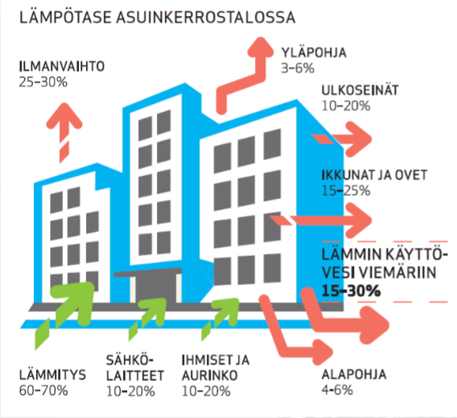
Jäteveden lämmöntalteenotto
2/6
Lämpimän käyttöveden suhteellinen osuus:
15-25 % vanhoissa kiinteistöissä
25-35 % nykyrakennuksissa
Yli 50 % 0-energiarakennuksissa

Slide 84
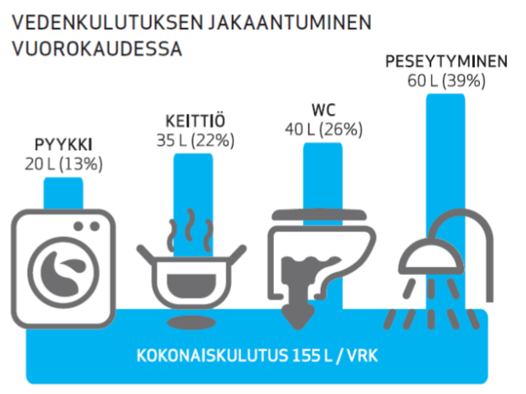
Jäteveden lämmöntalteenotto
3/6
Viemäriin johdetun jäteveden:
keskikulutus Suomessa 155 l/vrk/hlö
keskilämpötila 26 °C

Slide 85
Jäteveden lämmöntalteenotto
4/6
Suomessa käytössä olevia lämmöntalteenottojärjestelmiä on mm.
Heatex-lämmöntalteenottokaivo
OSO ES
Ensavetec
Wavin Finland Oy:n lämmöntalteenottokeskus
Ecowec-hybridivaihdin

Slide 86
Jäteveden lämmöntalteenotto
5/6
Näistä järjestelmistä
Heatex ja Ensavetec ovat tarkoitettu suihkuveden lämmöntalteenotolle.
OSO ES on harmaan jäteveden lämmöntalteenottoyksikkö, joka soveltuu parhaiten pienempiin asuinrakennuksiin.
Wavin lämmöntalteenottokeskus on tarkoitettu harmaalle jätevedelle.
OSO ES ja Wavin lämmöntalteenottokeskus tulisi viemäröidä kaksoisviemäröinnillä paremman lämmöntalteenoton hyötysuhteen vuoksi.
Musta jätevesi likaa lämmönsiirtopinnat ja järjestelmät vaativat enemmän puhdistusta ja huoltotoimia.

Slide 87
Jäteveden lämmöntalteenotto
6/6
Ecowec-hybridivaihdin pystyy ottamaan lämpöä talteen myös mustasta jätevedestä ja soveltuu kohteisiin, joissa on sekaviemäröinti.
Wavin lämmöntalteenottokeskus ja Ecowec-hybridivaihdin ovat käytössä asuinkerrostaloissa, mutta soveltuvat myös kiinteistöihin, jotka tuottavat enemmän jätevettä.

